Slide 1
Генетичний код.
Біосинтез білка

Slide 2
Абетка життя містить всього 4 літери - А, Т, Г, Ц,
але яка різноманітність слів та змісту речень!
Дитяча енциклопедія

Slide 3
Мета уроку
сформувати поняття «генетичний код», «кодон», «антикодон», «стоп-кодон»; ознайомити з особливостями генетичного коду організмів; поглибити знання про принцип комплементарності нуклеотидів; розкрити біологічне значення генетичного коду та механізм синтезу білка;
розвивати пам’ять, увагу, уяву, логічне мислення, мову, навички самостійної роботи, аналізувати й узагальнювати інформацію, встановлювати причинно-наслідкові зв’язки;
виховувати ціннісне ставлення до будови всього живого; формувати науковий світогляд, інтерес до предмета.

Slide 4
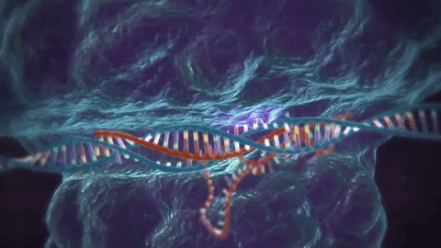
Тип уроку:
засвоєння нових знань.
Компетентності, які формуються в учнів:
уміння вчитися,
спілкуватися державною мовою,
соціальна,
комунікативна,
загальнокультурна,
здоров’язбережувальна,
науково-природнича.

Slide 5
Актуалізація опорних знань
Продовжити речення
1. Амінокислот існує у живих організмах…….
2. Амінокислоти називаються незамінними, якщо
3. Скільки рівнів структурної організації білкової молекули ви знаєте…….
4. Первинна структура білка представлена…..
5. Між амінокислотами у поліпептидному ланцюгу виникають …… зв'язки
6.Вторинна структура білка представлена …
7. Третинна структура білка….

Slide 6
Актуалізація опорних знань учнів
Тестові завдання
1.Вкажіть нуклеїнову кислоту:
а)Глюкоза б)Гліцерин в)РНК г)Ортофосфорна кислота д)ДНК
2.Реплікація-це...
а)Синтез молекули іРНК
б)Здатність молекули нуклеїнової кислоти до відновлення.
в)Приєднання амінокислоти до тРНК
г)Процес самоподвоєння молекул ДНК.
3.Види РНК,які синтезуються на молекулах ДНК
а)іРНК б)тРНК в)АТФ г)рРНК д)ДНК е)АДФ
4.Вид РНК ,яка має специфічну будову (листок конюшини)...
а)іРНК б)тРНК в)рРНК г)мРНК
5.Принцип,за яким відбувається транскрипція...
а)Комплементарності б)Подвоєності в)Матричний принцип
6.РНК міститься в..
а)Хлоропластах б)Ядрі в)Мітохондріях г) Плазмалемі
д)Клітинному центрі е)Мікротрубочках

Slide 7
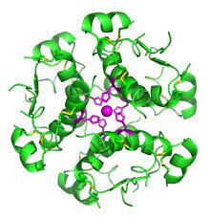
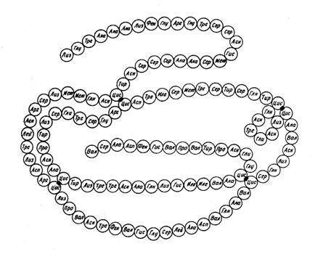
Мотивація навчальної діяльності
У живій клітині синтез однієї молекули білка, що складається з 200—300 амінокислотних ланок, здійснюється дуже швидко — за 3-4 хв.
Половина білків нашого тіла (усього в ньому близько 17 кг білка) відновлюється за 80 днів.
Протягом усього життя людина відновлює весь свій білковий склад близько 200 разів.
Перший синтезований штучно білок -- інсулін

Slide 8
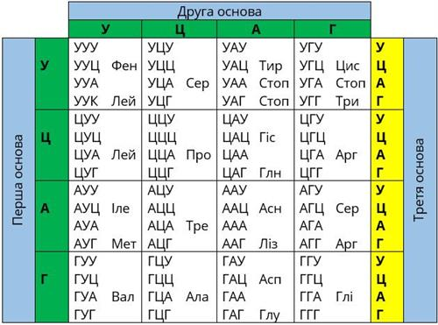
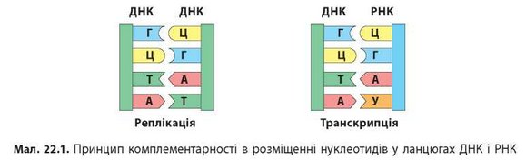
ГЕНЕТИЧНИЙ КОД - система запису генетичної інформації про послідовність розташування амінокислот у білках у вигляді послідовності нуклеотидів у ДНК або РНК.
Чотири різні нуклеотиди ДНК або РНК можуть утворювати 64 комбінації .

Slide 9

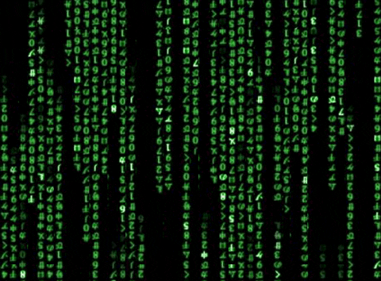
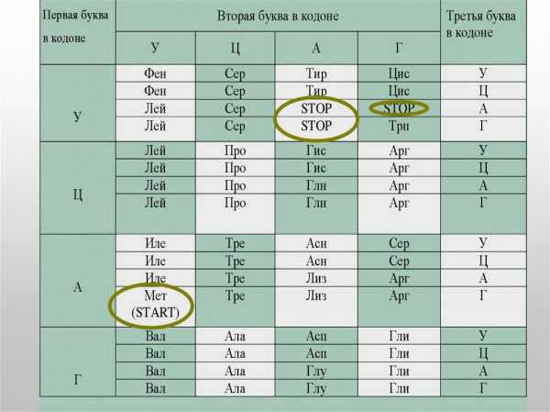
Генетична інформація зчитується послідовно - крок за кроком.
У генетичному коді є також три триплети (УАА, УАГ, УГА), кожний з яких сигналізує про припинення синтезу поліпептидного ланцюга, їх називають стоп-кодонами.
1
2
3

Slide 10
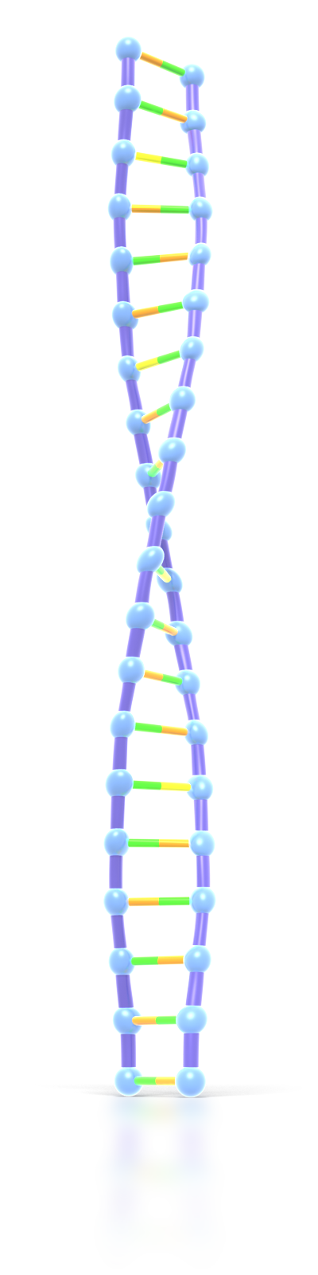
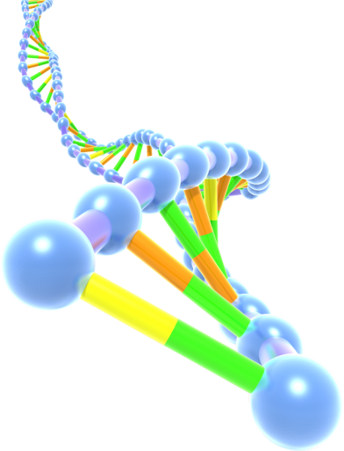
Властивості генетичного коду
Триплетність
кожна амінокислота кодується послідовністю з 3 нуклеотидів - триплетом
Однозначність
кожний триплет кодує лише одну певну амінокислоту
Виродженість
одну амінокислоту можуть кодувати кілька різних триплетів
Безперервність
межі між триплетами не позначено, триплети
йдуть один за одним
Колінеарність
лінійній послідовності нуклеотидів
відповідає лінійна послідовність амінокислот
Універсальність
генетичний код єдиний для всіх організмів, які існують на Землі.

Slide 11
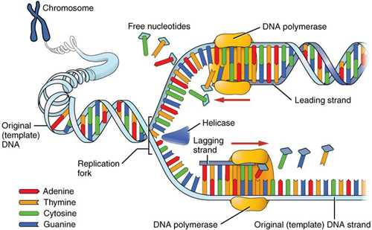
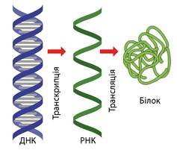
Процеси матричного синтезу
Реплікація
Транскрипція
Трансляція

Slide 12
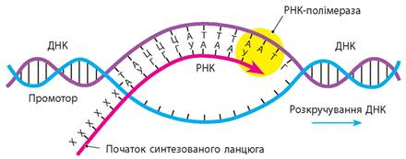
переписування інформації про первинну структуру білка з молекули ДНК на молекулу попередника іРНК (про-іРНК), що здійснюється в цитоплазмі (у прокаріотів) або в ядрі (в еукаріотів)
Транскрипція
Етапи транскрипції
1.Ініціація
2.Елонгація
3.Термінація

Slide 13
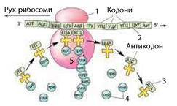
Трансляція - сукупність процесів перетворення спадкової інформації і- РНК у білок первинної структури
1 - рибосома; 2 - іРНК;
3 - тРНК; 4 - амінокислоти
Відбувається на рибосомах
Необхідні для біосинтезу білків амінокислоти доставляються до рибосом молекулами тРНК
Після відділення від рибосом починається дозрівання білків.

Slide 14
Розв'яжемо задачу
Умова
Розв'язок
За допомогою таблиці генетичного коду РНК визначте: - амінокислоту, яка кодується триплетом ААА
Лізин

Slide 15
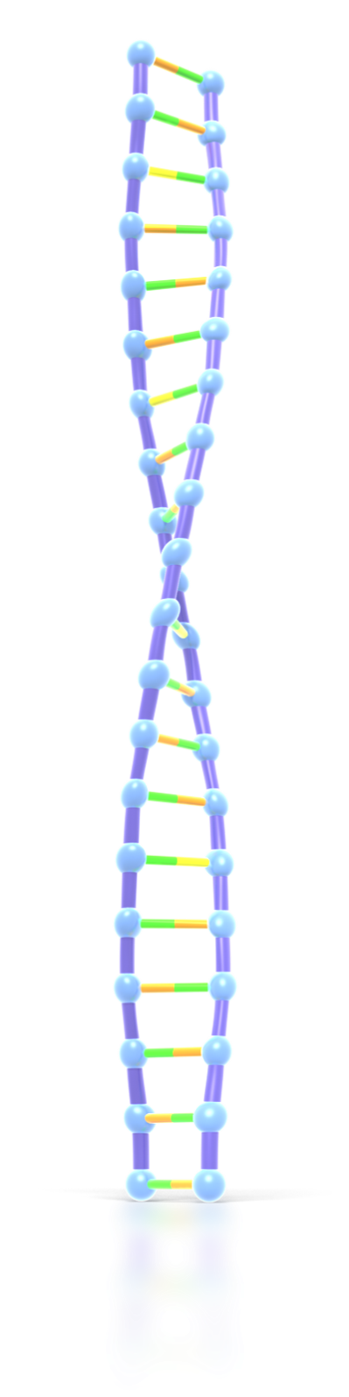
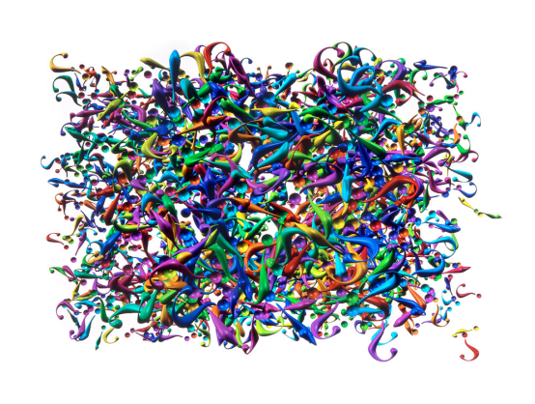
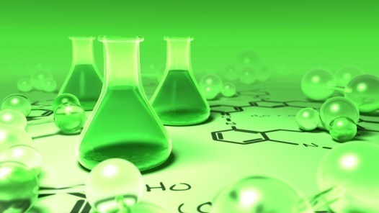
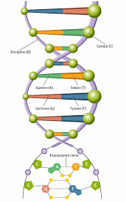
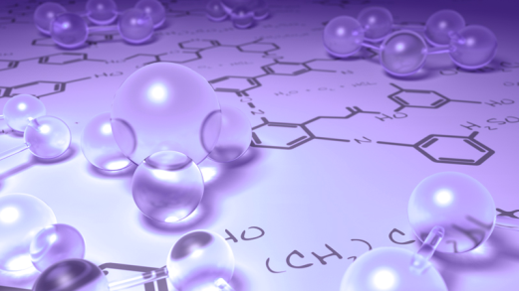
Вправи для самостійного розв'язування
1.Відносна молекулярна маса білка - 50 000. Визначте довжину і масу гена, що кодує цей білок.
2. Молекулярна маса одного з ланцюгів ДНК - 119025 а. о. м. Визначте кількість мономерів білка та його відносну молекулярну масу.

Slide 16
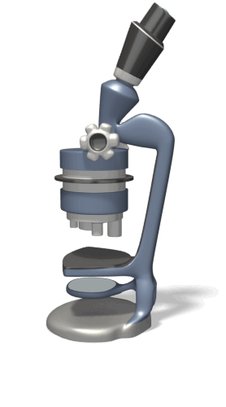
Домашнє завдання
Опрацювати параграф 26
Виконати завдання «Біологія + Англійська мова»

Slide 17
Використана література
Підручник з Біології. 9 клас. Соболь - Нова програма
Біологія. 9 клас. Остапченко
Ілюстрації з вільних джерел мережі INTERNET

